Slide 1
開盤前更新
2026-10-05 | 2026 德明X富達投資擂台
台股投資競賽 開盤前更新 2026-10-05 | 1

Slide 2
今日重點
總資產
989 萬
累積報酬
-1.09%
執行後持股率
94.6%
大盤預測開盤
+0.68%
• 美股隔夜科技股反彈，費城半導體漲2.4%，那斯達克漲1.19%，標普500漲0.73%，美元兌台幣微升0.06%，台股開盤漲99.21點，盤中強勢上漲逾1200點，加權指數創歷史新高49770.66點，台積電領軍高價股帶動多頭氣勢。
• 台股今日開盤預估續強，模型開高命中率達80.0%，預期盤中維持多頭格局，但需留意國際貿易不確定性及匯率波動。（08:20 更新：那斯達克期貨 31030.25，-0.10%）
台股投資競賽 開盤前更新 2026-10-05 | 2

Slide 3
庫存怎麼處理
標的 | 持股 | 損益 | 建議 | 數量 | 限價
2889 國票金 | 57,624 | +0.17% | 全部出清 | 賣出全部 57 張又 624 股（共 57,624 股） | 15.9
5880 合庫金 | 35,251 | -0.14% | 全部出清 | 賣出全部 35 張又 251 股（共 35,251 股） | 25.85
2915 潤泰全 | 14,345 | +0.03% | 全部出清 | 賣出全部 14 張又 345 股（共 14,345 股） | 56.9
2845 遠東銀 | 36,071 | -0.53% | 全部出清 | 賣出全部 36 張又 71 股（共 36,071 股） | 12.75
3189 景碩 | 1,026 | -0.14% | 加碼 | 加買 187 股（零股），加碼後共 1 張又 213 股（共 1,213 股） | 1080.0
6213 聯茂 | 1,571 | -5.67% | 加碼 | 加買 161 股（零股），加碼後共 1 張又 732 股（共 1,732 股） | 664.0
3591 艾笛森 | 20,528 | -1.29% | 加碼 | 加買 6 張又 208 股（共 6,208 股），加碼後共 26 張又 736 股（共 26,736 股） | 28.9
1560 中砂 | 1,041 | -0.14% | 續抱 | 維持 1 張又 41 股（共 1,041 股） | —
6196 帆宣 | 1,000 | -4.91% | 續抱 | 維持 1 張（1,000 股） | —
台股投資競賽 開盤前更新 2026-10-05 | 3

Slide 4
警示提醒（嚴重 0／警告 0）
【提醒】2845 遠東銀：距停損價 12.5 只剩 2.4%，先掛好停損單 → 續抱，持續觀察
【提醒】2889 國票金：法人近 5 日賣超 16,642 張，籌碼轉弱 → 續抱，持續觀察
【提醒】2915 潤泰全：距停損價 55.38 只剩 2.7%，先掛好停損單 → 續抱，持續觀察
【提醒】5880 合庫金：距停損價 25.19 只剩 2.8%，先掛好停損單 → 續抱，持續觀察
【提醒】6196 帆宣：漲停（679.0）：強勢續抱，依停利規則分批出場 → 續抱，持續觀察
【提醒】6213 聯茂：漲停（751.0）：強勢續抱，依停利規則分批出場 → 續抱，持續觀察
【提醒】1303 南亞：盤中已漲停（286.0）：追價風險高、可能買不到 → 不追價，維持原限價
【提醒】6213 聯茂：盤中已漲停（751.0）：追價風險高、可能買不到 → 不追價，維持原限價
台股投資競賽 開盤前更新 2026-10-05 | 4

Slide 5
今日漲跌停與原因（漲停 24／跌停 1）
標的 | 產業 | 可能原因
跌停｜6949 沛爾生醫*-創 | 創新板股票 | 可能原因（新聞）：沛爾生醫*-創 更正本公司115年第二季合併財務報告部分內容 - CMoney；盤中速報 - 沛爾生醫
漲停｜4958 臻鼎-KY | 電子零組件業 | 可能原因（新聞）：臻鼎-KY(4958) 今日股價與討論 - 股市爆料同學會 - CMoney；三大法人買賣超 – 外資
漲停｜2492 華新科 | 電子零組件業 | 可能原因（新聞）：被動元件紅通通！華新科連2燈、國巨飆一個半月新高 分析師這樣看 - Yahoo股市；華新科(2492)
漲停｜8150 南茂 | 半導體業 | 可能原因（新聞）：歐系外資調升南茂目標 SiPh 光學凸塊業務有望貢獻明年營收 - 經濟日報；南茂(8150)千張大戶與
漲停｜6442 光聖 | 通信網路業 | 可能原因（新聞）：【11:20 即時新聞】光聖(6442)股價走強聚焦AI光通訊動能 - CMoney投資網誌；光聖(6
漲停｜8021 尖點 | 其他電子業 | 可能原因（新聞）：尖點(8021) 個股概覽 | 個股 - 股市 - CMoney；盤中速報 - 尖點(8021)股價拉
漲停｜1727 中華化 | 化學生技醫療 | 可能原因（新聞）：利多出盡？中華化結親合資新公司不漲反重挫8% 台塑漲2% - Yahoo股市；中華化(1727) 個股
漲停｜3673 TPK-KY | 光電業 | 可能原因（新聞）：TPK-KY(3673) 個股概覽 | 個股 - 股市 - CMoney；玻璃基板題材升溫！TPK-K
漲停｜1709 和益 | 化學生技醫療 | 可能原因（新聞）：和益(1709) 今日股價與討論 - 股市爆料同學會 - CMoney；搶進半導體材料市場！「老牌化學
台股投資競賽 開盤前更新 2026-10-05 | 5

Slide 6
三籃配置：進攻 58%／穩健 32%／ETF 10%
比例如何決定
• 基準配置：進攻籃 60%、穩健籃 40%
• 大盤健康上漲 → 進攻 +5%：站上季線 +6.7%、20 日漲幅 +5.0%，且模型無重大失誤
• 股票內部：進攻籃 65%、穩健籃 35%
• 今日配置（佔股票＋ETF 目標持股）：進攻籃 59%、穩健籃 32%、ETF 籃 10%
• ETF 基準比例 15%（分散個股風險、證交稅 0.1%）
• 大盤健康上漲 → ETF −5%，資金優先給個股
• 今日 ETF 籃比例 10%（佔股票＋ETF 目標持股；基準 15% 已依上述條件調整）
各籃內容
【進攻籃】目標 521 萬，執行後佔總資產 52.7%
• 進攻籃買進：1303 南亞、3189 景碩、3591 艾笛森、6213 聯茂
【穩健籃】目標 280 萬，執行後佔總資產 31.5%
• 穩健籃買進：2886 兆豐金、2880 華南金、2890 永豐金
【ETF 籃】目標 89 萬，執行後佔總資產 10.0%
• ETF 籃買進：00731 復華富時高息低波、0050 元大台灣50、00757 統一FANG+
• 今日進攻籃佔目標持股58%，穩健籃佔32%，ETF籃佔10%。進攻籃買入南亞、景碩、艾笛森、聯茂等高成長股，穩健籃買入兆豐金、華南金、永豐金等金融股，ETF籃買入復華富時高息低波、元大台灣50、統一FANG+，以分散風險並配合大盤健康上漲的環境。
台股投資競賽 開盤前更新 2026-10-05 | 6

Slide 7
穩健籃候選（收正報酬機率高、回檔小、不追高）
標的 | 產業 | 收正機率 | 預期回檔 | β | 穩健分數 | 訊號
00940 元大台灣價值高息 | ETF | 67.3% | -1.5% | 0.57 | +0.85 | 買進候選
2886 兆豐金 | 金融保險 | 70.0% | -3.9% | -0.09 | +0.83 | 買進候選
00882 中信中國高股息 | ETF | 62.6% | -1.4% | -0.00 | +0.80 | 買進候選
00900 富邦特選高股息30 | ETF | 61.0% | -1.9% | 0.53 | +0.78 | 買進候選
00731 復華富時高息低波 | ETF | 79.1% | -1.6% | 0.33 | +0.75 | 買進候選
2880 華南金 | 金融保險 | 71.9% | -4.4% | 0.01 | +0.70 | 買進候選
00961 FT臺灣永續高息 | ETF | 65.5% | -1.8% | 0.28 | +0.70 | 買進候選
2890 永豐金 | 金融保險 | 73.6% | -4.5% | 0.24 | +0.67 | 買進候選
00757 統一FANG+ | ETF | 73.3% | -2.8% | 0.43 | +0.65 | 買進候選
0056 元大高股息 | ETF | 77.1% | -2.0% | 0.65 | +0.59 | 買進候選
5880 合庫金 | 金融保險 | 67.7% | -3.1% | 0.05 | +0.59 | 買進候選
00939 統一台灣高息動能 | ETF | 80.6% | -2.6% | 0.33 | +0.58 | 買進候選
台股投資競賽 開盤前更新 2026-10-05 | 7

Slide 8
期貨與選擇權：做多 微型臺指期貨 7 口
動作 | 合約 | 口數 | 限價 | 停損 | 保證金 | 最大損失
做多 | TMF202610 | 7 | 49,953 | 48,603 | 245,350 | 94,500
台股投資競賽 開盤前更新 2026-10-05 | 8

Slide 9
期貨與選擇權判斷：做多 微型臺指期貨 7 口
依據（模型估計，不是保證）
• 這筆不是預測優勢，而是放大對大盤的曝險，用來加快補回虧損
• 依據：2024-01-23～2026-09-24 樣本外每 5 日一直做多 127 次，勝率 60.6%、平均 +0.77%（已扣成本）；這段期間大盤偏多，空頭時會同樣放大虧損
• 風控條件：加權指數在季線上（+9.25%）才加碼
• 目前累積報酬 -1.09%、距高點回撤 -1.09%、剩 38 個交易日
• 報酬為負或回撤 ≥ 4%：提高機率門檻、放寬每筆風險
• 方向模型：未來 5 個交易日上漲機率 59.7%（模型估計，不是保證）
• 做多：樣本外命中率 60.6%（基準 63.9%）、平均每次 +0.85%（一直做多 +0.77%），沒有擇時優勢
• 放空：樣本外交易僅 0 次，少於 20 次，證據不足
台股投資競賽 開盤前更新 2026-10-05 | 9

Slide 10
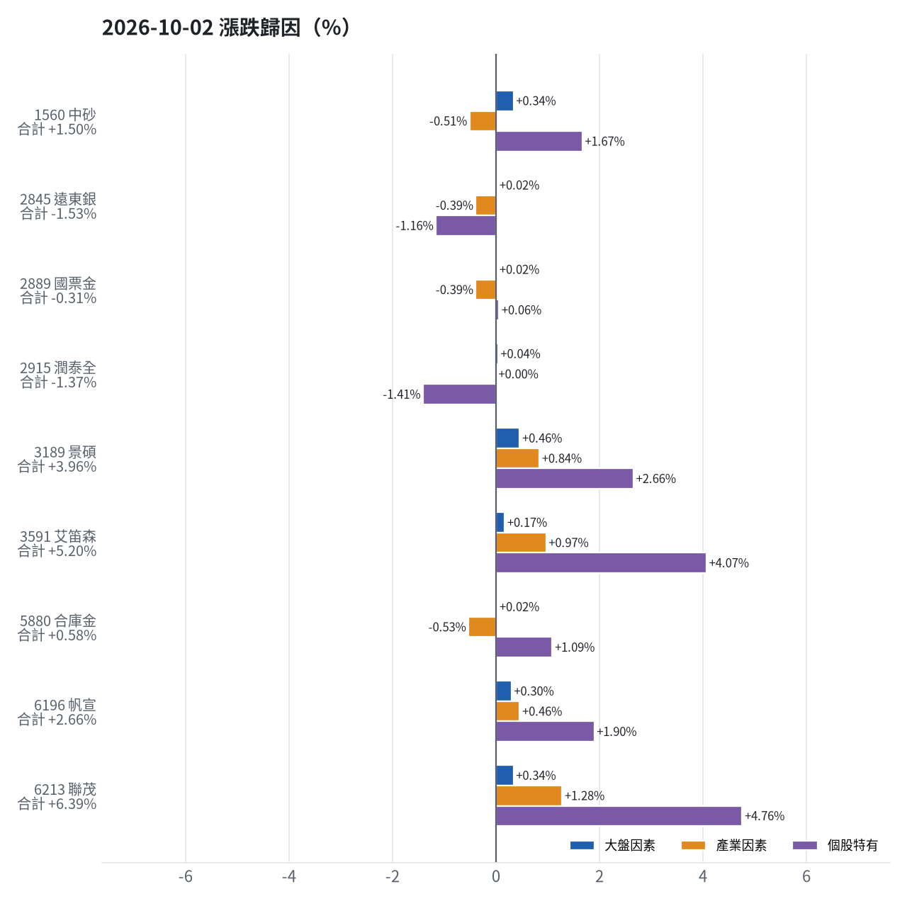
為何今日會漲／會跌（2026-10-02）
• 1560 中砂：今日上漲 +1.50%（+15,615 元），主因為「個股特有因素」（+1.67%）
• 2845 遠東銀：今日下跌 -1.53%（-7,214 元），主因為「個股特有因素」（-1.16%）
• 2889 國票金：今日下跌 -0.31%（-2,881 元），主因為「產業因素」（-0.39%）
• 2915 潤泰全：今日下跌 -1.37%（-11,476 元），主因為「個股特有因素」（-1.41%）
• 3189 景碩：今日上漲 +3.96%（+41,040 元），主因為「個股特有因素」（+2.66%）
• 3591 艾笛森：今日上漲 +5.20%（+28,739 元），主因為「個股特有因素」（+4.07%）
台股投資競賽 開盤前更新 2026-10-05 | 10

Slide 11
漲跌歸因明細
標的 | 漲跌 | 損益(元) | 大盤 | 產業 | 個股 | 主因
1560 中砂 | +1.50% | +15,615 | +0.34% | -0.51% | +1.67% | 個股特有因素
2845 遠東銀 | -1.53% | -7,214 | +0.02% | -0.39% | -1.16% | 個股特有因素
2889 國票金 | -0.31% | -2,881 | +0.02% | -0.39% | +0.06% | 產業因素
2915 潤泰全 | -1.37% | -11,476 | +0.04% | +0.00% | -1.41% | 個股特有因素
3189 景碩 | +3.96% | +41,040 | +0.46% | +0.84% | +2.66% | 個股特有因素
3591 艾笛森 | +5.20% | +28,739 | +0.17% | +0.97% | +4.07% | 個股特有因素
5880 合庫金 | +0.58% | +5,288 | +0.02% | -0.53% | +1.09% | 個股特有因素
6196 帆宣 | +2.66% | +16,000 | +0.30% | +0.46% | +1.90% | 個股特有因素
6213 聯茂 | +6.39% | +64,411 | +0.34% | +1.28% | +4.76% | 個股特有因素
• 台股今日強勢上漲，主要受美股科技股反彈及降息預期激勵，台積電領軍帶動多頭氣勢。個股方面，南亞受惠電子材料持續升級爆量漲停，景碩受半導體業景氣提升帶動，艾笛森受光電業需求增加推升，聯茂則受電子零組件業放量及法人連續買超支撐。
台股投資競賽 開盤前更新 2026-10-05 | 11

Slide 12
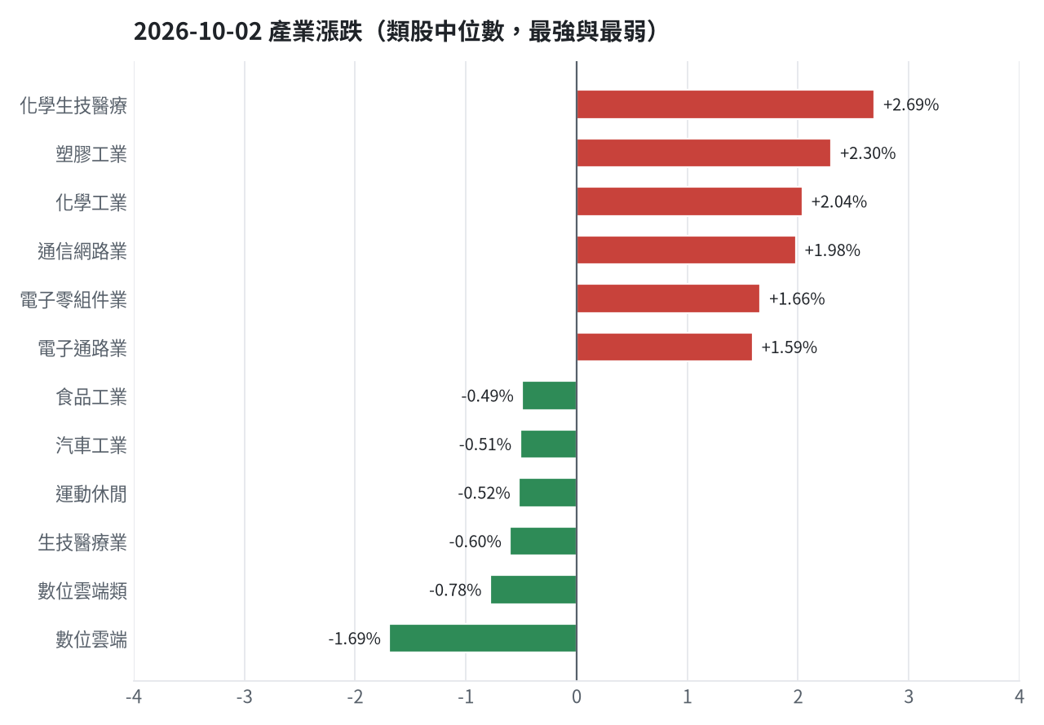
產業強弱
台股投資競賽 開盤前更新 2026-10-05 | 12

Slide 13
虧損如何補回
• 目前持倉中，遠東銀、國票金、潤泰全、合庫金因穩健籃未實現損益較小或已盈餘，決策換股為00939統一台灣高息動能，以提高預期報酬及收正報酬機率；進攻籃中砂、景碩、艾笛森、帆宣、聯茂均決策續抱並可加碼，因模型排名仍在前列、股價在月線之上、虧損未擴大，適合逢回加碼攤低成本。
• 累積損益 -108,995 元（-1.09%），已實現 +0 元
• 回到初始資金需上漲 1.10%；只有正報酬才列入排名，補回虧損是第一優先
• 現有持股依模型加權的一個月預期報酬 +5.84%（約 +577,639 元）
• 進攻籃最佳替換候選：3066 李洲，一個月預期報酬 +17.79%，創新高機率 80.5%
• 穩健籃最佳替換候選：00939 統一台灣高息動能，一個月預期報酬 +5.00%，收正報酬機率 80.6%
【續抱並可加碼】1560 中砂（-1,506 元）：模型排名仍在全市場前 6%、股價在月線之上、虧損未擴大，權重 10.7% 仍低於上限，可逢回加碼攤低成本
【換股】2845 遠東銀（-2,470 元）：00939 統一台灣高息動能 扣除換股成本後的預期報酬比續抱高 3.84%（門檻 1.5%），且收正報酬機率不低於原標的 → 換股補回虧損較快；回收資金依綜合分數配置到買進候選，各檔仍受單一標的與產業上限約束
【換股】2889 國票金（+1,563 元）：00939 統一台灣高息動能 扣除換股成本後的預期報酬比續抱高 3.41%（門檻 1.5%），且收正報酬機率不低於原標的 → 換股補回虧損較快；回收資金依綜合分數配置到買進候選，各檔仍受單一標的與產業上限約束
【換股】2915 潤泰全（+262 元）：00939 統一台灣高息動能 扣除換股成本後的預期報酬比續抱高 2.39%（門檻 1.5%），且收正報酬機率不低於原標的 → 換股補回虧損較快；回收資金依綜合分數配置到買進候選，各檔仍受單一標的與產業上限約束
【續抱並可加碼】3189 景碩（-1,535 元）：模型排名仍在全市場前 1%、股價在月線之上、虧損未擴大，權重 10.9% 仍低於上限，可逢回加碼攤低成本
【續抱並可加碼】3591 艾笛森（-7,611 元）：模型排名仍在全市場前 5%、股價在月線之上、虧損未擴大，權重 5.9% 仍低於上限，可逢回加碼攤低成本
【換股】5880 合庫金（-1,314 元）：00939 統一台灣高息動能 扣除換股成本後的預期報酬比續抱高 4.12%（門檻 1.5%），且收正報酬機率不低於原標的 → 換股補回虧損較快；回收資金依綜合分數配置到買進候選，各檔仍受單一標的與產業上限約束
【續抱並可加碼】6196 帆宣（-31,925 元）：模型排名仍在全市場前 9%、股價在月線之上、虧損未擴大，權重 6.2% 仍低於上限，可逢回加碼攤低成本
【續抱】6213 聯茂（-64,459 元）：模型預期仍為正，未觸及停損，換股的預期效益不足以支付換股成本
台股投資競賽 開盤前更新 2026-10-05 | 13

Slide 14
國際大事對持股的影響
• 歐元重挫引發美元走強，對台幣匯率影響中性，歷史相關性未達顯著；英國擬對中國電動車課徵最高45%關稅，對VIX恐慌指數敏感度高的帆宣及聯茂有不利影響，建議嚴守停損暫停加碼；美原油價格下跌對景碩、艾笛森、帆宣、聯茂有利，支持續抱；美國非農就業降溫壓抑金價，對景碩、帆宣有輕度不利影響，維持原決策；美股科技股走強對台股正向，尤其帶動景碩、聯茂等高Beta股，支持續抱。
• 歐元兌美元重挫至17個月新低，美元走強引發全球匯市波動 → 美元兌台幣↑：預估 -7,433 元（-0.08%）
• 英國擬對中國電動車課徵最高45%進口關稅，以回應歐盟核心訴求 → VIX恐慌指數↑：預估 -51,176 元（-0.52%）
• G7釋出最多1億桶緊急石油與柴油儲備，川普宣布不禁柴油出口 → 西德州原油↓：預估 +15,509 元（+0.16%）
• 美國9月非農僅增2.9萬人，薪資增3%，美元反彈與美債殖利率高企壓抑金價 → 黃金↓：預估 -13,145 元（-0.13%）
• 日銀副總裁表示AI熱潮可能使金融環境轉趨寬鬆，但警告預期獲利未能實現將面臨回檔風險 → VIX恐慌指數↓：預估 +51,176 元（+0.52%）
• OPEC+不增產、沙國突降亞洲油價，折價創逾6年最大，油價跌破102美元 → 西德州原油↓：預估 +15,509 元（+0.16%）
• 美股道瓊上漲0.49%，S&P500上漲0.73%，Nasdaq上漲1.19%再創歷史新高，費城半導體上漲 → 費城半導體↑：預估 +55,261 元（+0.56%）
• 台積電領軍高價股強攻，加權指數創高逼近50000點，新台幣升破31.8元關卡 → 美元兌台幣↓：預估 +7,433 元（+0.08%）
台股投資競賽 開盤前更新 2026-10-05 | 14

Slide 15
國際事件：歐元兌美元重挫至17個月新低，美元走強引發全球匯市波動
標的 | 敏感度β | 預估影響 | 金額(元) | 後續決策
1560 中砂 | -0.7419 | +0.00% | +0 | 歷史相關性 -0.07 未達統計顯著（|r| < 0.125），不列入影響
2845 遠東銀 | -0.0305 | +0.00% | +0 | 歷史相關性 -0.01 未達統計顯著（|r| < 0.125），不列入影響
2889 國票金 | -0.0318 | +0.00% | +0 | 歷史相關性 -0.01 未達統計顯著（|r| < 0.125），不列入影響
2915 潤泰全 | 0.1221 | +0.00% | +0 | 歷史相關性 +0.03 未達統計顯著（|r| < 0.125），不列入影響
3189 景碩 | -2.125 | -0.69% | -7,433 | 輕度不利：列入觀察，暫不調整部位
3591 艾笛森 | -0.0777 | +0.00% | +0 | 歷史相關性 -0.01 未達統計顯著（|r| < 0.125），不列入影響
5880 合庫金 | 0.0443 | +0.00% | +0 | 歷史相關性 +0.02 未達統計顯著（|r| < 0.125），不列入影響
6196 帆宣 | 0.1632 | +0.00% | +0 | 歷史相關性 +0.02 未達統計顯著（|r| < 0.125），不列入影響
6213 聯茂 | -1.2035 | +0.00% | +0 | 歷史相關性 -0.08 未達統計顯著（|r| < 0.125），不列入影響
台股投資競賽 開盤前更新 2026-10-05 | 15

Slide 16
國際事件：英國擬對中國電動車課徵最高45%進口關稅，以回應歐盟核心
標的 | 敏感度β | 預估影響 | 金額(元) | 後續決策
1560 中砂 | -0.1264 | -0.99% | -10,460 | 輕度不利：列入觀察，暫不調整部位
2845 遠東銀 | -0.0273 | -0.21% | -977 | 影響有限，維持原決策
2889 國票金 | -0.0241 | -0.19% | -1,763 | 影響有限，維持原決策
2915 潤泰全 | -0.0391 | -0.31% | -2,557 | 輕度不利：列入觀察，暫不調整部位
3189 景碩 | -0.1255 | -0.99% | -10,665 | 輕度不利：列入觀察，暫不調整部位
3591 艾笛森 | -0.0514 | -0.40% | -2,324 | 輕度不利：列入觀察，暫不調整部位
5880 合庫金 | -0.0247 | -0.19% | -1,751 | 影響有限，維持原決策
6196 帆宣 | -0.1633 | -1.28% | -7,910 | 不利且敏感度高：嚴守停損 605.07 元、暫停加碼；若事件延續且跌破月線，先減碼一半
6213 聯茂 | -0.1509 | -1.19% | -12,769 | 不利且敏感度高：嚴守停損 597.0 元、暫停加碼；若事件延續且跌破月線，先減碼一半
台股投資競賽 開盤前更新 2026-10-05 | 16

Slide 17
國際事件：G7釋出最多1億桶緊急石油與柴油儲備，川普宣布不禁柴油出
標的 | 敏感度β | 預估影響 | 金額(元) | 後續決策
1560 中砂 | -0.1101 | +0.00% | +0 | 歷史相關性 -0.11 未達統計顯著（|r| < 0.125），不列入影響
2845 遠東銀 | -0.0201 | +0.00% | +0 | 歷史相關性 -0.07 未達統計顯著（|r| < 0.125），不列入影響
2889 國票金 | -0.0238 | +0.00% | +0 | 歷史相關性 -0.06 未達統計顯著（|r| < 0.125），不列入影響
2915 潤泰全 | -0.0061 | +0.00% | +0 | 歷史相關性 -0.01 未達統計顯著（|r| < 0.125），不列入影響
3189 景碩 | -0.1001 | +0.00% | +0 | 歷史相關性 -0.07 未達統計顯著（|r| < 0.125），不列入影響
3591 艾笛森 | -0.1526 | +0.51% | +2,963 | 有利：支持續抱；若一個月模型仍在前段班，可作為加碼依據
5880 合庫金 | -0.0232 | +0.00% | +0 | 歷史相關性 -0.08 未達統計顯著（|r| < 0.125），不列入影響
6196 帆宣 | -0.2284 | +0.78% | +4,820 | 有利：支持續抱；若一個月模型仍在前段班，可作為加碼依據
6213 聯茂 | -0.2097 | +0.72% | +7,726 | 有利：支持續抱；若一個月模型仍在前段班，可作為加碼依據
台股投資競賽 開盤前更新 2026-10-05 | 17

Slide 18
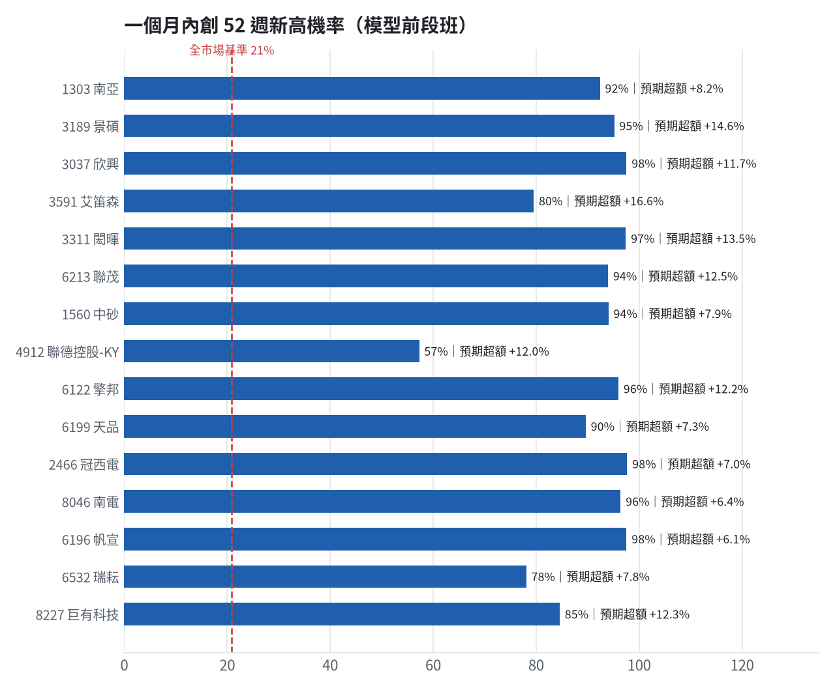
全市場一個月創新高潛力
• 掃描 641 檔上市櫃股票與 ETF
• 全市場基準創新高率 20.9%
• 模型：梯度提升樹，滾動時間外驗證
台股投資競賽 開盤前更新 2026-10-05 | 18

Slide 19
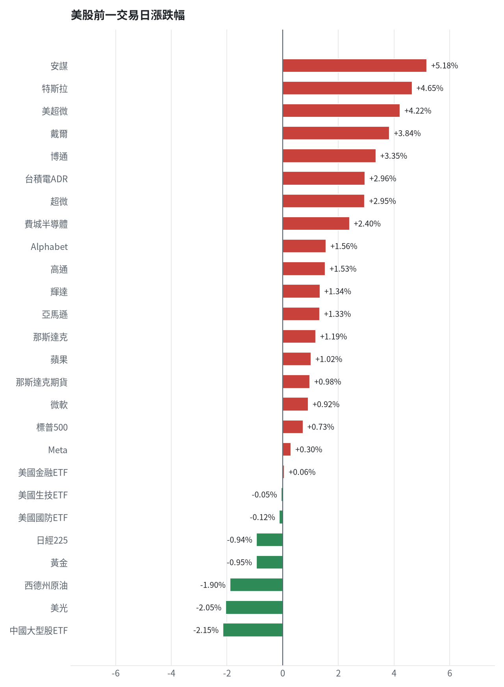
美股隔夜表現
台股投資競賽 開盤前更新 2026-10-05 | 19

Slide 20
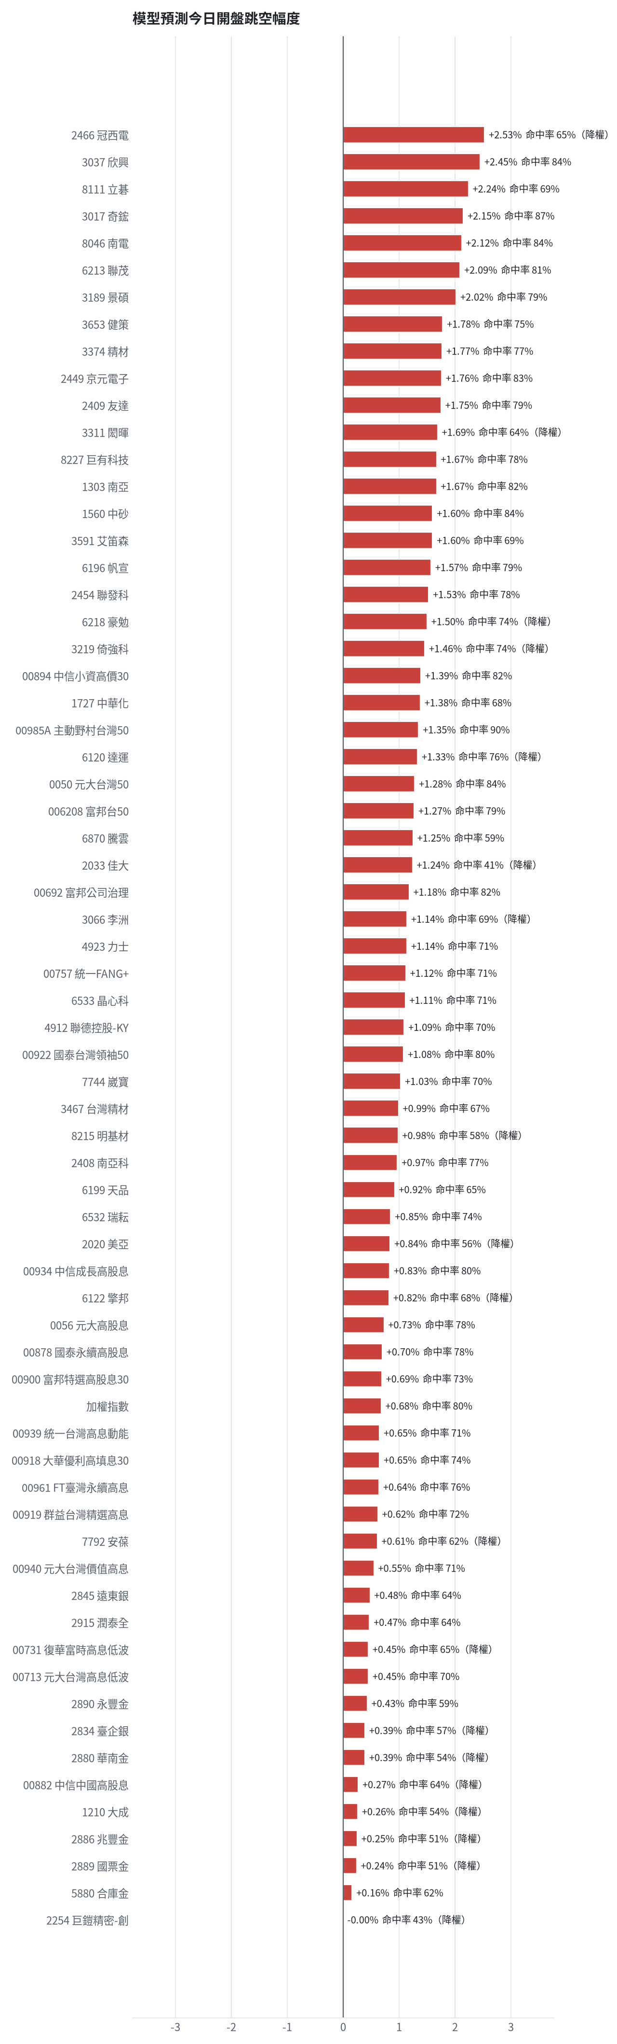
台股開盤預測（美股 → 台股）
• Ridge 迴歸：費半、那指期、台積電 ADR、VIX、匯率、產業對應美股
• 命中率＝樣本外方向命中率
• 低於 55% 或不如基準者降權
台股投資競賽 開盤前更新 2026-10-05 | 20

Slide 21
交易建議總表
動作 | 標的 | 數量 | 限價 | 停損 | 金額 | 權重
賣出 | 穩健｜2845 遠東銀 | 36 張+71股 | 12.75 | - | 465,316 | -
賣出 | 穩健｜2889 國票金 | 57 張+624股 | 15.9 | - | 927,746 | -
賣出 | 穩健｜2915 潤泰全 | 14 張+345股 | 56.9 | - | 824,838 | -
賣出 | 穩健｜5880 合庫金 | 35 張+251股 | 25.85 | - | 921,814 | -
買進 | 穩健｜2886 兆豐金 | 25 張+538股 | 48.8 | 46.25 | 1,246,254 | 12.6%
買進 | 穩健｜2880 華南金 | 27 張+818股 | 44.8 | 42.4 | 1,246,246 | 12.6%
買進 | 穩健｜2890 永豐金 | 14 張+162股 | 44.0 | 41.45 | 623,128 | 6.3%
買進 | 進攻｜00731 復華富時高息低波 | 2 張+898股 | 97.15 | 94.85 | 281,541 | 2.9%
買進 | 進攻｜0050 元大台灣50 | 3 張+136股 | 112.8 | 107.8 | 353,741 | 3.6%
買進 | 進攻｜00757 統一FANG+ | 2 張+455股 | 144.1 | 139.05 | 353,766 | 3.6%
買進 | 進攻｜1303 南亞 | 1 張+211股 | 266.0 | 239.0 | 322,126 | 3.3%
買進 | 進攻｜3189 景碩 | 0 張+187股 | 1080.0 | 972.0 | 201,960 | 2.0%
買進 | 進攻｜3591 艾笛森 | 6 張+208股 | 28.9 | 26.0 | 179,411 | 1.8%
買進 | 進攻｜6213 聯茂 | 0 張+161股 | 664.0 | 597.0 | 106,904 | 1.1%
台股投資競賽 開盤前更新 2026-10-05 | 21

Slide 22
賣出 2845 遠東銀｜36 張 + 71 股
賣出原因
• 虧損補回計畫 → 換股：00939 統一台灣高息動能 扣除換股成本後的預期報酬比續抱高 3.84%（門檻 1.5%），且收正報酬機率不低於原標的 → 換股補回虧損較快；回收資金依綜合分數配置到買進候選，各檔仍受單一標的與產業上限約束
為何賣這個股數
• 全數賣出 36 張又 71 股（共 36,071 股），回收資金約 465,316 元，依分數重新配置到同一籃的買進候選（最佳替換標的 00939 統一台灣高息動能，實際買進股數受單一標的與產業上限約束，見買進明細）；部分換股會讓兩檔都表現平庸，因此一次換完
• 賣出後剩餘 0 股
台股投資競賽 開盤前更新 2026-10-05 | 22

Slide 23
賣出 2889 國票金｜57 張 + 624 股
賣出原因
• 虧損補回計畫 → 換股：00939 統一台灣高息動能 扣除換股成本後的預期報酬比續抱高 3.41%（門檻 1.5%），且收正報酬機率不低於原標的 → 換股補回虧損較快；回收資金依綜合分數配置到買進候選，各檔仍受單一標的與產業上限約束
為何賣這個股數
• 全數賣出 57 張又 624 股（共 57,624 股），回收資金約 927,746 元，依分數重新配置到同一籃的買進候選（最佳替換標的 00939 統一台灣高息動能，實際買進股數受單一標的與產業上限約束，見買進明細）；部分換股會讓兩檔都表現平庸，因此一次換完
• 賣出後剩餘 0 股
台股投資競賽 開盤前更新 2026-10-05 | 23

Slide 24
賣出 2915 潤泰全｜14 張 + 345 股
賣出原因
• 虧損補回計畫 → 換股：00939 統一台灣高息動能 扣除換股成本後的預期報酬比續抱高 2.39%（門檻 1.5%），且收正報酬機率不低於原標的 → 換股補回虧損較快；回收資金依綜合分數配置到買進候選，各檔仍受單一標的與產業上限約束
為何賣這個股數
• 全數賣出 14 張又 345 股（共 14,345 股），回收資金約 824,838 元，依分數重新配置到同一籃的買進候選（最佳替換標的 00939 統一台灣高息動能，實際買進股數受單一標的與產業上限約束，見買進明細）；部分換股會讓兩檔都表現平庸，因此一次換完
• 賣出後剩餘 0 股
台股投資競賽 開盤前更新 2026-10-05 | 24

Slide 25
賣出 5880 合庫金｜35 張 + 251 股
賣出原因
• 虧損補回計畫 → 換股：00939 統一台灣高息動能 扣除換股成本後的預期報酬比續抱高 4.12%（門檻 1.5%），且收正報酬機率不低於原標的 → 換股補回虧損較快；回收資金依綜合分數配置到買進候選，各檔仍受單一標的與產業上限約束
為何賣這個股數
• 全數賣出 35 張又 251 股（共 35,251 股），回收資金約 921,814 元，依分數重新配置到同一籃的買進候選（最佳替換標的 00939 統一台灣高息動能，實際買進股數受單一標的與產業上限約束，見買進明細）；部分換股會讓兩檔都表現平庸，因此一次換完
• 賣出後剩餘 0 股
台股投資競賽 開盤前更新 2026-10-05 | 25

Slide 26
買進【穩健籃】2886 兆豐金｜25 張 + 538 股｜限價 48.8
為何選擇這檔
【穩健籃】穩健分數 +0.83 達門檻（+0.20）；一個月收正報酬機率 70.0%、預期最大回檔 -3.9%，且未過熱
• 穩健模型：未來一個月收正報酬機率 70.0%（全市場基準 54.2%），預期最大回檔 -3.9%（回檔幅度排名全市場最小的前 10%）
• 風險：60 日 β = -0.09（大盤漲跌 1% 時約變動 -0.09%），日波動 1.54%
• 位置：股價相對月線 -3.1%、RSI14 = 44.4，未過熱、不追高
為何是這個股數
• 籃子配置：穩健籃佔目標持股 32% → 目標金額 2,804,100 元（已持有 0 元）
• 風險預算：總資產 9,891,005 元 × 每筆風險 1.5% × 信心係數 1.50（由穩健分數 +0.83 換算）= 222,548 元
• 停損距離：取 2×ATR14 = 2.52 與距 10 日低點 48.35 的距離 0.45 之較大者 = 2.52 元（進場 48.80 → 停損 46.25 元，5.2%）
• 風險法可買股數 = 222,548 ÷ 2.52 = 88,262 股
• 受「穩健籃單檔上限 20%」限制，下修至 40,537 股
• 穩健籃合計超過籃子上限，等比例下修 14,999 股
• 進場價：穩健籃不追價：限價取預測開盤價 48.97 與前一日收盤 48.849998474121094 的較低者 = 48.8
• 取整後：25 張又 538 股（共 25,538 股），金額約 1,246,254 元，佔總資產 12.6%
多買／少買原因
【多買】穩健分數 +0.83 高，信心係數 1.50 ≥ 1 放大部位
【多買】日均波動（ATR）2.6%，波動溫和 → 可承擔較多股數
【多買】一個月收正報酬機率 70.0%，可提高「正報酬晉級」機率
【多買】預期最大回檔 -3.9%，下檔有限
【少買】已達穩健籃單檔上限，分散風險
出場計畫（賣出條件與張數）
• 停損：收盤跌破 46.25 元全數賣出 25 張又 538 股（共 25,538 股）
• 第 1 段停利：漲至 51.7 元（+6%）賣出 8 張又 511 股（共 8,511 股），停損上移至成本
• 第 2 段停利：漲至 54.6 元（+12%）再賣剩餘的 50%，其餘用移動停損（最高價 − 2×ATR）
台股投資競賽 開盤前更新 2026-10-05 | 26

Slide 27
買進【穩健籃】2880 華南金｜27 張 + 818 股｜限價 44.8
為何選擇這檔
【穩健籃】穩健分數 +0.70 達門檻（+0.20）；一個月收正報酬機率 71.9%、預期最大回檔 -4.4%，且未過熱
• 穩健模型：未來一個月收正報酬機率 71.9%（全市場基準 54.2%），預期最大回檔 -4.4%（回檔幅度排名全市場最小的前 13%）
• 風險：60 日 β = 0.01（大盤漲跌 1% 時約變動 0.01%），日波動 1.31%
• 位置：股價相對月線 -1.8%、RSI14 = 52.1，未過熱、不追高
為何是這個股數
• 籃子配置：穩健籃佔目標持股 32% → 目標金額 2,804,100 元（已持有 0 元）
• 風險預算：總資產 9,891,005 元 × 每筆風險 1.5% × 信心係數 1.38（由穩健分數 +0.70 換算）= 204,373 元
• 停損距離：取 2×ATR14 = 2.38 與距 10 日低點 44.00 的距離 0.80 之較大者 = 2.38 元（進場 44.80 → 停損 42.40 元，5.3%）
• 風險法可買股數 = 204,373 ÷ 2.38 = 85,922 股
• 受「穩健籃單檔上限 20%」限制，下修至 44,156 股
• 穩健籃合計超過籃子上限，等比例下修 16,338 股
• 進場價：穩健籃不追價：限價取預測開盤價 45.03 與前一日收盤 44.849998474121094 的較低者 = 44.8
• 取整後：27 張又 818 股（共 27,818 股），金額約 1,246,246 元，佔總資產 12.6%
多買／少買原因
【多買】穩健分數 +0.70 高，信心係數 1.38 ≥ 1 放大部位
【多買】日均波動（ATR）2.7%，波動溫和 → 可承擔較多股數
【多買】一個月收正報酬機率 71.9%，可提高「正報酬晉級」機率
【多買】預期最大回檔 -4.4%，下檔有限
【少買】已達穩健籃單檔上限，分散風險
出場計畫（賣出條件與張數）
• 停損：收盤跌破 42.40 元全數賣出 27 張又 818 股（共 27,818 股）
• 第 1 段停利：漲至 47.45 元（+6%）賣出 9 張又 271 股（共 9,271 股），停損上移至成本
• 第 2 段停利：漲至 50.1 元（+12%）再賣剩餘的 50%，其餘用移動停損（最高價 − 2×ATR）
台股投資競賽 開盤前更新 2026-10-05 | 27

Slide 28
買進【穩健籃】2890 永豐金｜14 張 + 162 股｜限價 44.0
為何選擇這檔
【穩健籃】穩健分數 +0.67 達門檻（+0.20）；一個月收正報酬機率 73.6%、預期最大回檔 -4.5%，且未過熱
• 穩健模型：未來一個月收正報酬機率 73.6%（全市場基準 54.2%），預期最大回檔 -4.5%（回檔幅度排名全市場最小的前 15%）
• 風險：60 日 β = 0.24（大盤漲跌 1% 時約變動 0.24%），日波動 1.38%
• 位置：股價相對月線 -0.4%、RSI14 = 55.4，未過熱、不追高
為何是這個股數
• 籃子配置：穩健籃佔目標持股 32% → 目標金額 2,804,100 元（已持有 0 元）
• 風險預算：總資產 9,891,005 元 × 每筆風險 1.5% × 信心係數 1.34（由穩健分數 +0.67 換算）= 198,995 元
• 停損距離：取 2×ATR14 = 2.52 與距 10 日低點 43.05 的距離 0.95 之較大者 = 2.52 元（進場 44.00 → 停損 41.45 元，5.7%）
• 風險法可買股數 = 198,995 ÷ 2.52 = 78,921 股
• 受「產業上限 50%（金融保險）」限制，下修至 22,480 股
• 穩健籃合計超過籃子上限，等比例下修 8,317 股
• 進場價：穩健籃不追價：限價取預測開盤價 44.24 與前一日收盤 44.04999923706055 的較低者 = 44.0
• 取整後：14 張又 162 股（共 14,162 股），金額約 623,128 元，佔總資產 6.3%
多買／少買原因
【多買】穩健分數 +0.67 高，信心係數 1.34 ≥ 1 放大部位
【多買】日均波動（ATR）2.9%，波動溫和 → 可承擔較多股數
【多買】一個月收正報酬機率 73.6%，可提高「正報酬晉級」機率
【多買】預期最大回檔 -4.5%，下檔有限
【多買】月營收年增 +49.5%，基本面支撐
出場計畫（賣出條件與張數）
• 停損：收盤跌破 41.45 元全數賣出 14 張又 162 股（共 14,162 股）
• 第 1 段停利：漲至 46.6 元（+6%）賣出 4 張又 720 股（共 4,720 股），停損上移至成本
• 第 2 段停利：漲至 49.25 元（+12%）再賣剩餘的 50%，其餘用移動停損（最高價 − 2×ATR）
台股投資競賽 開盤前更新 2026-10-05 | 28

Slide 29
買進【ETF籃】00731 復華富時高息低波｜2 張 + 898 股｜限價 97.15
為何選擇這檔
【ETF 籃】高股息型 ETF，ETF 分數 +1.00 達門檻（+0.15）；分散個股風險、證交稅 0.1%
• 一個月模型：創 52 週新高機率 73.4%（全市場基準 20.9%，排名前 11%），預期超額報酬 +4.27%（排名前 30%）
• 距 52 週高點 -2.7%（52 週高 100.2，現價 97.5），正處於創高區
• 動能：近 20 日 +1.1%、近 60 日 +10.3%，相對大盤 20 日 -1.9%、60 日 +6.4%
為何是這個股數
• 籃子配置：ETF籃佔目標持股 10% → 目標金額 890,190 元（已持有 0 元）
• 風險預算：總資產 9,891,005 元 × 每筆風險 1.5% × 信心係數 1.50（由ETF 分數 +1.00 換算）= 222,548 元
• 停損距離：取 2×ATR14 = 2.26 與距 10 日低點 96.65 的距離 0.50 之較大者 = 2.26 元（進場 97.15 → 停損 94.85 元，2.3%）
• 風險法可買股數 = 222,548 ÷ 2.26 = 98,597 股
• 受「流動性上限（20 日均量 608 張 × 2%）」限制，下修至 12,154 股
• ETF籃合計超過籃子上限，等比例下修 9,256 股
• 進場價：穩健籃不追價：限價取預測開盤價 97.58 與前一日收盤 97.1500015258789 的較低者 = 97.15
• 取整後：2 張又 898 股（共 2,898 股），金額約 281,541 元，佔總資產 2.8%
多買／少買原因
【多買】ETF 分數 +1.00 高，信心係數 1.50 ≥ 1 放大部位
【多買】日均波動（ATR）1.2%，波動溫和 → 可承擔較多股數
【多買】一個月收正報酬機率 79.1%，可提高「正報酬晉級」機率
【多買】預期最大回檔 -1.6%，下檔有限
【少買】成交量不足，為避免衝擊價格而少買
出場計畫（賣出條件與張數）
• 停損：收盤跌破 94.85 元全數賣出 2 張又 898 股（共 2,898 股）
• 第 1 段停利：漲至 102.95 元（+6%）賣出 965 股（零股），停損上移至成本
• 第 2 段停利：漲至 108.8 元（+12%）再賣剩餘的 50%，其餘用移動停損（最高價 − 2×ATR）
台股投資競賽 開盤前更新 2026-10-05 | 29

Slide 30
買進【ETF籃】0050 元大台灣50｜3 張 + 136 股｜限價 112.8
為何選擇這檔
【ETF 籃】市值型型 ETF，ETF 分數 +0.97 達門檻（+0.15）；分散個股風險、證交稅 0.1%
• 一個月模型：創 52 週新高機率 92.8%（全市場基準 20.9%，排名前 3%），預期超額報酬 +2.17%（排名前 56%）
• 距 52 週高點 -0.8%（52 週高 113.75，現價 112.9），正處於創高區
• 動能：近 20 日 +4.1%、近 60 日 +4.3%，相對大盤 20 日 +1.1%、60 日 +0.4%
為何是這個股數
• 籃子配置：ETF籃佔目標持股 10% → 目標金額 890,190 元（已持有 0 元）
• 風險預算：總資產 9,891,005 元 × 每筆風險 1.5% × 信心係數 1.50（由ETF 分數 +0.97 換算）= 222,548 元
• 停損距離：取 2×ATR14 = 3.04 與距 10 日低點 107.85 的距離 4.95 之較大者 = 4.95 元（進場 112.80 → 停損 107.80 元，4.4%）
• 風險法可買股數 = 222,548 ÷ 4.95 = 44,959 股
• 受「ETF籃單檔上限 15%」限制，下修至 13,153 股
• ETF籃合計超過籃子上限，等比例下修 10,017 股
• 進場價：穩健籃不追價：限價取預測開盤價 114.24 與前一日收盤 112.80000305175781 的較低者 = 112.8
• 取整後：3 張又 136 股（共 3,136 股），金額約 353,741 元，佔總資產 3.6%
多買／少買原因
【多買】ETF 分數 +0.97 高，信心係數 1.50 ≥ 1 放大部位
【多買】日均波動（ATR）1.3%，波動溫和 → 可承擔較多股數
【多買】一個月收正報酬機率 76.6%，可提高「正報酬晉級」機率
【多買】預期最大回檔 -2.8%，下檔有限
【少買】已達ETF籃單檔上限，分散風險
出場計畫（賣出條件與張數）
• 停損：收盤跌破 107.80 元全數賣出 3 張又 136 股（共 3,136 股）
• 第 1 段停利：漲至 119.55 元（+6%）賣出 1 張又 45 股（共 1,045 股），停損上移至成本
• 第 2 段停利：漲至 126.3 元（+12%）再賣剩餘的 50%，其餘用移動停損（最高價 − 2×ATR）
台股投資競賽 開盤前更新 2026-10-05 | 30

Slide 31
買進【ETF籃】00757 統一FANG+｜2 張 + 455 股｜限價 144.1
為何選擇這檔
【ETF 籃】其他型 ETF，ETF 分數 +0.96 達門檻（+0.15）；分散個股風險、證交稅 0.1%
• 一個月模型：創 52 週新高機率 96.8%（全市場基準 20.9%，排名前 1%），預期超額報酬 +2.32%（排名前 54%）
• 距 52 週高點 +0.0%（52 週高 145.35，現價 145.35），正處於創高區
• 動能：近 20 日 +4.4%、近 60 日 +12.0%，相對大盤 20 日 +1.4%、60 日 +8.1%
為何是這個股數
• 籃子配置：ETF籃佔目標持股 10% → 目標金額 890,190 元（已持有 0 元）
• 風險預算：總資產 9,891,005 元 × 每筆風險 1.5% × 信心係數 1.50（由ETF 分數 +0.96 換算）= 222,548 元
• 停損距離：取 2×ATR14 = 2.90 與距 10 日低點 139.05 的距離 5.05 之較大者 = 5.05 元（進場 144.10 → 停損 139.05 元，3.5%）
• 風險法可買股數 = 222,548 ÷ 5.05 = 44,069 股
• 受「ETF籃單檔上限 15%」限制，下修至 10,296 股
• ETF籃合計超過籃子上限，等比例下修 7,841 股
• 進場價：穩健籃不追價：限價取預測開盤價 145.71 與前一日收盤 144.10000610351562 的較低者 = 144.1
• 取整後：2 張又 455 股（共 2,455 股），金額約 353,766 元，佔總資產 3.6%
多買／少買原因
【多買】ETF 分數 +0.96 高，信心係數 1.50 ≥ 1 放大部位
【多買】日均波動（ATR）1.0%，波動溫和 → 可承擔較多股數
【多買】一個月收正報酬機率 73.3%，可提高「正報酬晉級」機率
【多買】預期最大回檔 -2.8%，下檔有限
【少買】已達ETF籃單檔上限，分散風險
出場計畫（賣出條件與張數）
• 停損：收盤跌破 139.05 元全數賣出 2 張又 455 股（共 2,455 股）
• 第 1 段停利：漲至 152.7 元（+6%）賣出 818 股（零股），停損上移至成本
• 第 2 段停利：漲至 161.35 元（+12%）再賣剩餘的 50%，其餘用移動停損（最高價 − 2×ATR）
台股投資競賽 開盤前更新 2026-10-05 | 31

Slide 32
買進【進攻籃】1303 南亞｜1 張 + 211 股｜限價 266.0
• 買進南亞，因其受惠電子材料持續升級爆量漲停，基本面月營收年增46.8%，模型預期超額報酬+8.24%，創新高機率92.4%，買1張211股，停損239元，目標突破52週高點265元。
為何選擇這檔
【進攻籃】綜合分數 +0.86 達門檻（+0.30）；一個月模型預期超額報酬排名全市場前 8%、創新高機率 92.4%
• 一個月模型：創 52 週新高機率 92.4%（全市場基準 20.9%，排名前 4%），預期超額報酬 +8.24%（排名前 8%）
• 距 52 週高點 -1.9%（52 週高 265.0，現價 260.0），正處於創高區
• 動能：近 20 日 +9.5%、近 60 日 +56.2%，相對大盤 20 日 +4.5%、60 日 +49.6%
為何是這個股數
• 籃子配置：進攻籃佔目標持股 58% → 目標金額 5,207,614 元（已持有 4,405,850 元）
• 風險預算：總資產 9,891,005 元 × 每筆風險 1.5% × 信心係數 1.50（由綜合分數 +0.86 換算）= 222,548 元
• 停損距離：取 2×ATR14 = 26.71 與距 10 日低點 223.00 的距離 43.00 之較大者，但不超過進場價 10%（26.60） = 26.60 元（進場 266.00 → 停損 239.00 元，10.0%）
• 風險法可買股數 = 222,548 ÷ 26.60 = 8,366 股
• 進攻籃合計超過籃子上限，等比例下修 7,155 股
• 進場價：限價 = 預測開盤價 264.33 × (1 + 0.5%) = 266.0，提高成交機率
• 取整後：1 張又 211 股（共 1,211 股），金額約 322,126 元，佔總資產 3.3%
多買／少買原因
【多買】綜合分數 +0.86 高，信心係數 1.50 ≥ 1 放大部位
【多買】一個月內創新高機率 92.4%，勝率高可多配置
【多買】月營收年增 +46.8%，基本面支撐
【少買】日均波動（ATR）5.1%，波動大 → 停損距離遠 → 股數少
出場計畫（賣出條件與張數）
• 一個月目標：突破 52 週高點 265.0 元（距現價 1.9%）即確認創新高，續抱讓獲利奔跑
• 停損：收盤跌破 239.00 元全數賣出 1 張又 211 股（共 1,211 股）
• 第 1 段停利：漲至 292.5 元（+10%）賣出 403 股（零股），停損上移至成本
台股投資競賽 開盤前更新 2026-10-05 | 32

Slide 33
買進【進攻籃】3189 景碩｜0 張 + 187 股｜限價 1080.0
• 加碼景碩，因其半導體業景氣提升，月營收年增40.6%，模型預期超額報酬+14.57%，創新高機率95.2%，貼價買187股，停損972元，目標突破52週高點1070元。
為何選擇這檔
【進攻籃】綜合分數 +0.82 達門檻（+0.30）；一個月模型預期超額報酬排名全市場前 1%、創新高機率 95.2%
• 一個月模型：創 52 週新高機率 95.2%（全市場基準 20.9%，排名前 2%），預期超額報酬 +14.57%（排名前 1%）
• 距 52 週高點 -1.9%（52 週高 1070.0，現價 1050.0），正處於創高區
• 動能：近 20 日 +24.0%、近 60 日 +52.8%，相對大盤 20 日 +19.0%、60 日 +46.2%
為何是這個股數
• 籃子配置：進攻籃佔目標持股 58% → 目標金額 5,207,614 元（已持有 4,405,850 元）
• 風險預算：總資產 9,891,005 元 × 每筆風險 1.5% × 信心係數 1.50（由綜合分數 +0.82 換算）= 222,548 元
• 停損距離：取 2×ATR14 = 97.71 與距 10 日低點 785.00 的距離 295.00 之較大者，但不超過進場價 10%（108.00） = 108.00 元（進場 1080.00 → 停損 972.00 元，10.0%）
• 風險法可買股數 = 222,548 ÷ 108.00 = 2,061 股
• 受「進攻籃單檔上限 25%」限制，下修至 1,292 股
• 進攻籃合計超過籃子上限，等比例下修 1,105 股
• 進場價：限價 = 預測開盤價 1071.17 × (1 + 0.5%) = 1080.0，提高成交機率
• 取整後：187 股（零股），金額約 201,960 元，佔總資產 2.0%
多買／少買原因
【多買】綜合分數 +0.82 高，信心係數 1.50 ≥ 1 放大部位
【多買】法人連續買超 7 日，籌碼穩定
【多買】一個月內創新高機率 95.2%，勝率高可多配置
【多買】月營收年增 +40.6%，基本面支撐
【少買】日均波動（ATR）4.7%，波動大 → 停損距離遠 → 股數少
【少買】已達進攻籃單檔上限，分散風險
出場計畫（賣出條件與張數）
• 一個月目標：突破 52 週高點 1070.0 元（距現價 1.9%）即確認創新高，續抱讓獲利奔跑
• 停損：收盤跌破 972.00 元全數賣出 187 股（零股）
• 第 1 段停利：漲至 1185.0 元（+10%）賣出 62 股（零股），停損上移至成本
台股投資競賽 開盤前更新 2026-10-05 | 33

Slide 34
買進【進攻籃】3591 艾笛森｜6 張 + 208 股｜限價 28.9
• 加碼艾笛森，因其光電業需求增加，月營收年增40.6%，模型預期超額報酬+16.58%，創新高機率79.5%，買6張208股，停損26元，目標突破52週高點33.34元。
為何選擇這檔
【進攻籃】綜合分數 +0.80 達門檻（+0.30）；一個月模型預期超額報酬排名全市場前 0%、創新高機率 79.5%
• 一個月模型：創 52 週新高機率 79.5%（全市場基準 20.9%，排名前 9%），預期超額報酬 +16.58%（排名前 0%）
• 距 52 週高點 -15.1%（52 週高 33.34，現價 28.3）
• 動能：近 20 日 +18.6%、近 60 日 -4.0%，相對大盤 20 日 +10.3%、60 日 -12.8%
為何是這個股數
• 籃子配置：進攻籃佔目標持股 58% → 目標金額 5,207,614 元（已持有 4,405,850 元）
• 風險預算：總資產 9,891,005 元 × 每筆風險 1.5% × 信心係數 1.49（由綜合分數 +0.80 換算）= 221,620 元
• 停損距離：取 2×ATR14 = 3.42 與距 10 日低點 23.30 的距離 5.60 之較大者，但不超過進場價 10%（2.89） = 2.89 元（進場 28.90 → 停損 26.00 元，10.0%）
• 風險法可買股數 = 221,620 ÷ 2.89 = 76,685 股
• 受「流動性上限（20 日均量 2,143 張 × 2%）」限制，下修至 42,866 股
• 進攻籃合計超過籃子上限，等比例下修 36,657 股
• 進場價：限價 = 預測開盤價 28.75 × (1 + 0.5%) = 28.9，提高成交機率
• 取整後：6 張又 208 股（共 6,208 股），金額約 179,411 元，佔總資產 1.8%
多買／少買原因
【多買】綜合分數 +0.80 高，信心係數 1.49 ≥ 1 放大部位
【多買】法人連續買超 4 日，籌碼穩定
【多買】一個月內創新高機率 79.5%，勝率高可多配置
【多買】月營收年增 +40.6%，基本面支撐
【少買】日均波動（ATR）6.0%，波動大 → 停損距離遠 → 股數少
【少買】成交量不足，為避免衝擊價格而少買
出場計畫（賣出條件與張數）
• 一個月目標：突破 52 週高點 33.34 元（距現價 15.1%）即確認創新高，續抱讓獲利奔跑
• 停損：收盤跌破 26.00 元全數賣出 6 張又 208 股（共 6,208 股）
• 第 1 段停利：漲至 31.75 元（+10%）賣出 2 張又 69 股（共 2,069 股），停損上移至成本
台股投資競賽 開盤前更新 2026-10-05 | 34

Slide 35
買進【進攻籃】6213 聯茂｜0 張 + 161 股｜限價 664.0
• 加碼聯茂，因其電子零組件業放量及法人連續買超7日，月營收年增97.9%，模型預期超額報酬+12.51%，創新高機率94.0%，貼價買161股，停損597元，目標突破52週高點700元。
為何選擇這檔
【進攻籃】綜合分數 +0.77 達門檻（+0.30）；一個月模型預期超額報酬排名全市場前 2%、創新高機率 94.0%
• 一個月模型：創 52 週新高機率 94.0%（全市場基準 20.9%，排名前 3%），預期超額報酬 +12.51%（排名前 2%）
• 距 52 週高點 -2.4%（52 週高 700.0，現價 683.0），正處於創高區
• 動能：近 20 日 +27.4%、近 60 日 +80.2%，相對大盤 20 日 +22.4%、60 日 +73.6%
為何是這個股數
• 籃子配置：進攻籃佔目標持股 58% → 目標金額 5,207,614 元（已持有 4,405,850 元）
• 風險預算：總資產 9,891,005 元 × 每筆風險 1.5% × 信心係數 1.47（由綜合分數 +0.77 換算）= 217,540 元
• 停損距離：取 2×ATR14 = 75.86 與距 10 日低點 495.00 的距離 169.00 之較大者，但不超過進場價 10%（66.40） = 66.40 元（進場 664.00 → 停損 597.00 元，10.0%）
• 風險法可買股數 = 217,540 ÷ 66.40 = 3,276 股
• 受「進攻籃單檔上限 25%」限制，下修至 2,108 股
• 進攻籃合計超過籃子上限，等比例下修 1,803 股
• 受可用資金限制，實際買 161 股
• 進場價：RSI14 = 76.3 > 75 偏熱，不追價：限價設在前一日收盤 683.0 − 0.5×ATR 37.93 = 664.0，等回檔才買（可能當日不成交）
• 取整後：161 股（零股），金額約 106,904 元，佔總資產 1.1%
多買／少買原因
【多買】綜合分數 +0.77 高，信心係數 1.47 ≥ 1 放大部位
【多買】一個月內創新高機率 94.0%，勝率高可多配置
【多買】月營收年增 +97.9%，基本面支撐
【多買】使用融資（自備 40%）放大部位：進攻籃允許融資，且融資借款仍在總資產 30% 上限內
【少買】日均波動（ATR）5.6%，波動大 → 停損距離遠 → 股數少
【少買】已達進攻籃單檔上限，分散風險
【少買】RSI14 = 76.3 偏熱，限價等回檔，可能買不到或買得少
出場計畫（賣出條件與張數）
• 一個月目標：突破 52 週高點 700.0 元（距現價 2.4%）即確認創新高，續抱讓獲利奔跑
• 停損：收盤跌破 597.00 元全數賣出 161 股（零股）
• 第 1 段停利：漲至 730.0 元（+10%）賣出 53 股（零股），停損上移至成本
台股投資競賽 開盤前更新 2026-10-05 | 35

Slide 36
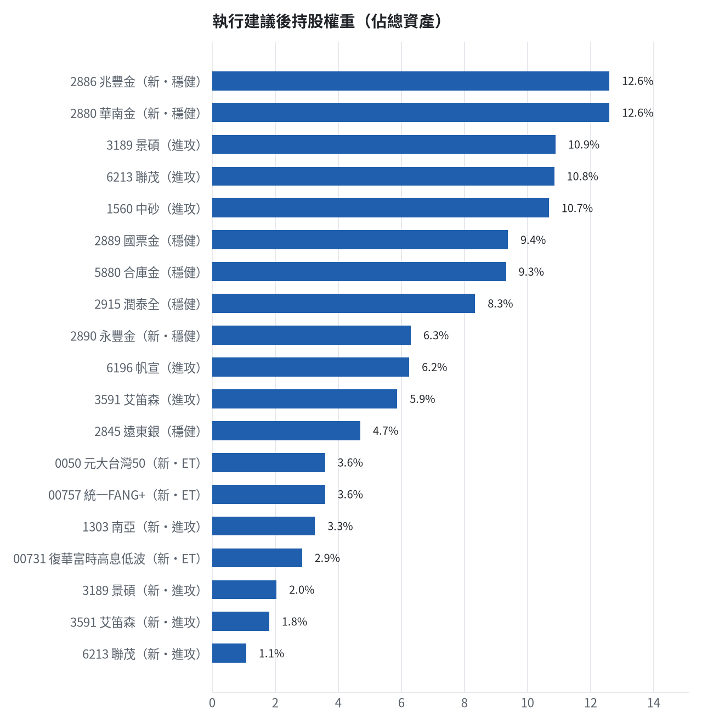
執行後持股配置
• 期貨戶轉入證券戶：1,386,625 元
台股投資競賽 開盤前更新 2026-10-05 | 36

Slide 37
競賽規則檢查
項目 | 結果 | 說明
禁止交易權證 | 通過 | 無權證標的
目前持股率 ≥ 70% | 通過 | 目前 76.3%（建倉期至 10/16，不罰）
執行建議後持股率 ≥ 70% | 通過 | 預估 94.6%（目標 90%）；注意只算實際成交，掛單未成交不算
交易過的標的 ≥ 5（每日收盤追蹤） | 通過 | 已成交 9 檔＋本次建議 = 16 檔；執行後持有 12 檔（第三週 10/19 起才檢查）
總交易筆數 ≥ 10 | 通過 | 累計 9 筆＋本次建議 14 筆 = 23 筆；剩餘 38 個交易日
融資借款在自訂上限內 | 通過 | 融資借款 64,142 元 / 上限 2,967,301 元（總資產 30%）
累積報酬為正（才列入排名） | 注意 | 目前累積報酬 -1.09%
台股投資競賽 開盤前更新 2026-10-05 | 37

Slide 38
模型健康度與調整 Agent
指標 | 樣本 | 表現
大盤隔夜跳空命中率 | 25 | 84.0%
個股隔夜跳空命中率 | 312 | 71.8%
一個月推薦實際超額報酬 | 840 | +0.21%
一個月推薦實際創新高比例 | 840 | 39.0%
回測：前 20 名創新高率 / 基準 | 4 | 82.6% / 31.1%
回測：前 20 名月超額報酬 | 4 | +7.67%
• 目前未偵測到重大失誤，參數維持不變
台股投資競賽 開盤前更新 2026-10-05 | 38

